Slide 1







可心歐 CAMZYOS 使用指導單
為何使用
治療症狀性阻塞型肥厚性心肌病變
肥厚性心肌病變會導致心肌壁增厚變硬，造成心臟充血困難。
可心歐可以減少心臟過度收縮和體內血流阻塞，藉此改善您的症狀與運動能力。
可心歐
Camzyos 2.5 mg
可心歐
Camzyos 10 mg
[2.5mg/Mava]
[10mg/Mava]
如何使用
依藥袋指示按時服用
請遵照醫師指示，每日口服一次。
請直接吞下整粒膠囊。請勿弄破、打開或咀嚼膠囊。
不可任意更改劑量或停藥。
注意事項
心臟超音波
飲食與藥物限制
胎兒毒性
因為可心歐會影響心臟收縮力, 服藥期間必須定期接受心臟超音波檢查, 以確保最佳劑量。
飲食限制：請避免飲用葡萄柚汁。
藥物限制：未經醫師/藥師評估, 請勿自行開始、停用或改變任何處方藥、非處方藥或保健食品。
孕婦絕對不可使用, 因會對胎兒造成傷害。
以病家為尊、以同仁為重、以北醫為榮
Notes:
【口服】
1. 字體: Noto Sans TC
可以至以下連結下載https://fonts.google.com/selection
或搜尋Noto Sans下載
2. 字型與大小說明
最上面大標請使用：Noto Sans TC Medium <25>
大標內成分：Noto Sans TC Medium <16>
綠框內：Noto Sans TC SemiBold <18>
綠字底線：Noto Sans TC SemiBold <16>
一般細節說明：Noto Sans TC <14>
3. 更改icon 顏色
點選圖片
選擇ppt工具列中的<格式>
點選<色彩>
選擇<重新著色>中的<橄欖綠>

Slide 2


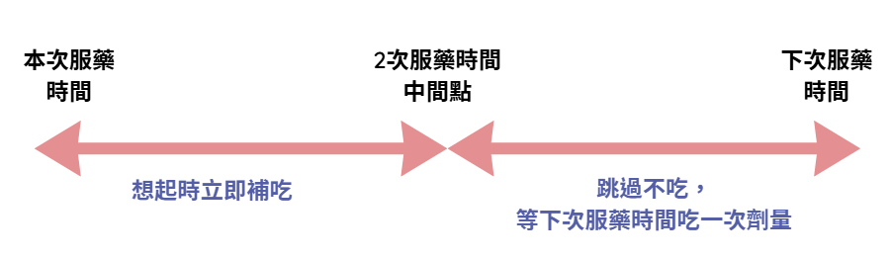

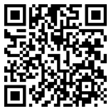
會影響可心歐藥效的藥物:
治療心律不整藥物 (Dronedarone)
治療心絞痛藥物 (Ranolazine)
抗血栓藥物 (Ticlopidine)
胃酸抑制劑 (Omeprazole, Esomeprazole)
癌症標靶藥物 (Enzalutamide、Apalutamide)
治療感染藥物 (Fluconazole, Clarithromycin, 抗結核病藥物, 抗病毒藥物)
治療癲癇與神經痛藥物 (Carbamazepine)
治療憂鬱與精神科藥物 (Fluvoxamine)
*以上並非完整清單，請務必告知醫師或藥師您使用的所有處方藥、非處方藥和保健食品。
忘記服藥怎麼辦
服藥期間若原有心臟症狀惡化或出現新的不適症狀, 如: ：
呼吸急促(喘)、胸痛/胸悶、極度倦怠、心跳加速(心悸)、腿部腫脹，請立即就醫!
參考資料：Lexicomp, 可心歐仿單/病人用藥指引 (核准日期: 22-Aug-2025)
諮詢電話：(02) 2737-2181 分機 8130
制訂單位 /日期：藥劑部/ 115.07.22
PFS-7200-0282
意見
以病家為尊、以同仁為重、以北醫為榮

